Slide 1

概率统计(A)
第十五讲 2026.4.22
主讲人：曾华琳
信息学院
Notes:
这讲，我们来具体讨论点估计问题。

Slide 2
01
入门测
Notes:
首先是点估计问题的一般提法

Slide 3
例9：设随机变量(X,Y)的概率密度为：
X=1

Slide 4
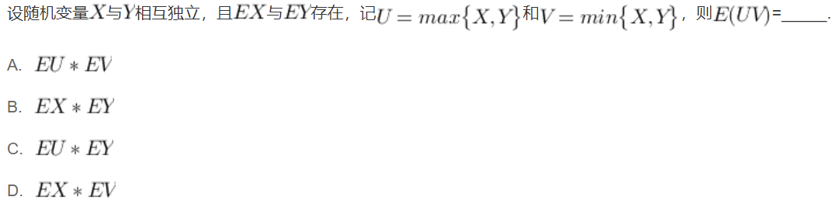
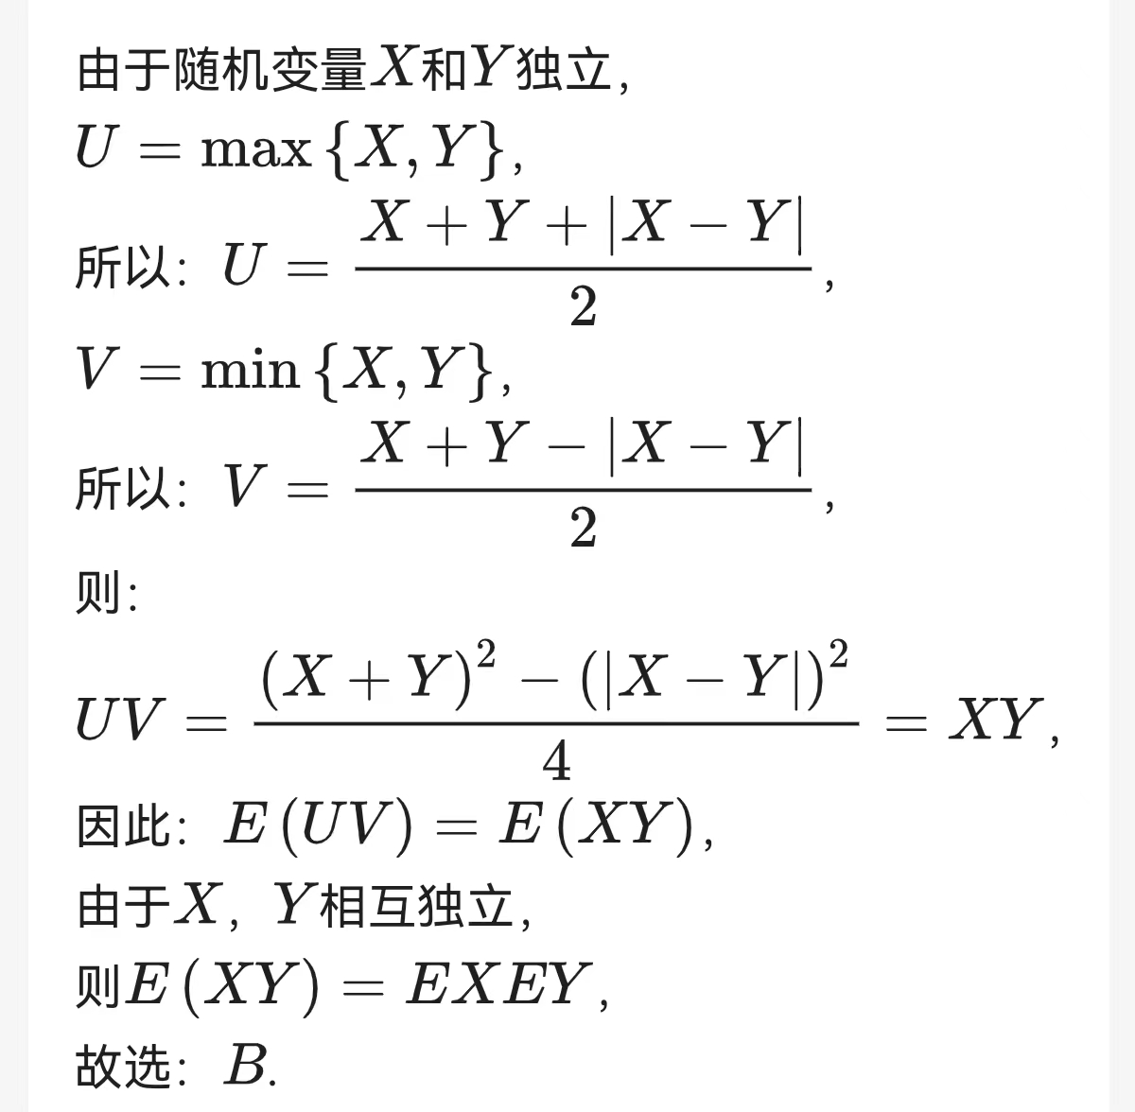

Slide 5
三、随机变量函数的数学期望
例10

Slide 6
三、随机变量函数的数学期望

Slide 7
二、选择题
B

Slide 8
04
数学期望的性质
Notes:
首先是点估计问题的一般提法

Slide 9
四、数学期望的性质
性质1. 设C是常数，则E(C)=C;
性质2. 若k是常数，则E(kX)=kE(X);
请注意:
由E(XY)=E(X)E(Y)不
一定能推出X,Y 独立
性质3. E(X+Y) = E(X)+E(Y);
性质4. 设X、Y 相互独立，则 E(XY)=E(X)E(Y);
（诸X_{i}相互独立时）

Slide 10
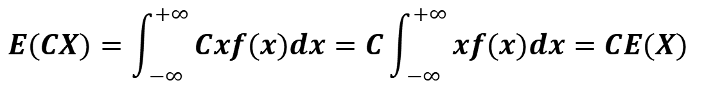
四、数学期望的性质
性质1.
$$C是常数，P(X=C)=1,E(X)=E(C)=1×C=C$$
下面仅对连续型随机变量给予证明：
$$E(CX)=\int_{−∞}^{+∞}{Cxf(x)dx}=C\int_{−∞}^{+∞}{xf(x)dx}=CE(X)$$
性质2.

Slide 11
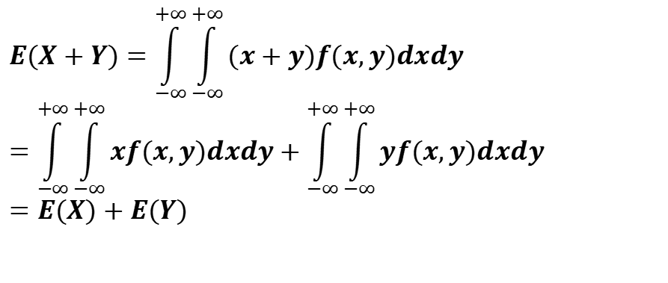
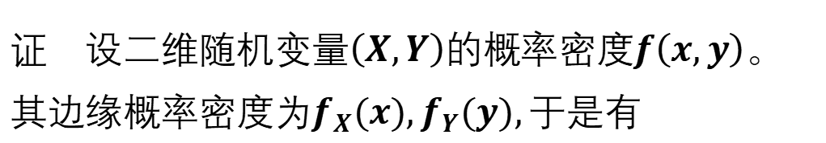
四、数学期望的性质
性质3. E(X+Y) = E(X)+E(Y);
$$\begin{matrix}证 & \end{matrix}设二维随机变量（X,Y）的概率密度f\left(x,y\right)。$$
$$其边缘概率密度为f_{X}(x),f_{Y}(y),于是有$$
$$E(X+Y)=\int_{−∞}^{+∞}{\int_{−∞}^{+∞}{(x+y)f(x,y)dxdy}} \\ =\int_{−∞}^{+∞}{\int_{−∞}^{+∞}{xf(x,y)dxdy}}+\int_{−∞}^{+∞}{\int_{−∞}^{+∞}{yf(x,y)dxdy}} \\ =E(X)+E(Y)\begin{matrix}\begin{matrix} & \end{matrix} & & \end{matrix}\begin{matrix} & \end{matrix}$$
性质 3 得证。

Slide 12
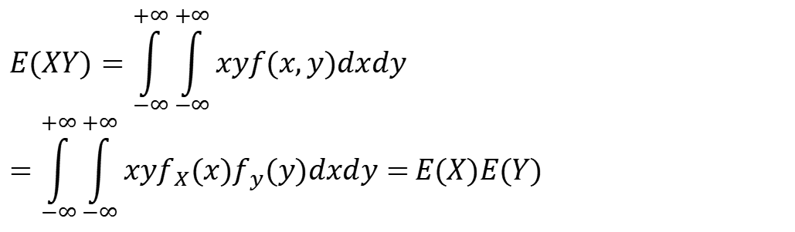
四、数学期望的性质
性质4. 设X、Y 相互独立，则 E(XY)=E(X)E(Y);
$$E(XY)=\int_{−∞}^{+∞}{\int_{−∞}^{+∞}{xyf(x,y)dxdy}} \\ =\int_{−∞}^{+∞}{\int_{−∞}^{+∞}{xyf_{X}(x)f_{y}(y)dxdy=}}E(X)E(Y)$$
性质 4 得证。

Slide 13
数学期望性质的应用
05
Notes:
首先是点估计问题的一般提法

Slide 14
五、数学期望性质的应用
例 8：求二项分布的数学期望
若 X~B(n, p)，则X表示n重贝努里试验中的“成功”次数。
现在我们来求X的数学期望。
若设
i=1,2，…，n
则 X= X₁+X₂+…+X_{n}

Slide 15
五、数学期望性质的应用
因为 P(X_{i} =1)= p,
P(X_{i} =0)= 1-p
E(X_{i})=
= p
所以 E(X)=
= np
可见，服从参数为 n 和 p 的二项分布的随机变量 X 的数学期望是 n p。

Slide 16
五、数学期望性质的应用
例 9：把数字1,2,…,n 任意地排成一列，如果数字 k 恰好出现在第 k 个位置上，则称为一个巧合，求巧合个数的数学期望。
解：设巧合个数为X,
引入
k=1,2, …,n
则
由于 E(X_{k})=P(X_{k} =1)
故

Slide 17
五、数学期望性质的应用
例10 一民航送客车载有20位旅客自机场开出，旅客有10个车站可以下车，如到达一个车站没有旅客下车就不停车。以X表示停车的次数，求E(X)。(设每位旅客在各个车站下车是等可能的，并设各旅客是否下车相互独立)

Slide 18
五、数学期望性质的应用
按题意
本题是将 X 分解成数个随机变量之和，然后利用随机变量和的数学期望等于随机变量数学期望的和来求数学期望的，此方法具有一定的意义。

Slide 19
总结数学期望的计算方法
数学期望的定义
数学期望的性质
随机变量函数的数学期望
例11的方法：“X分解成数个随机变量之和，利用E(X)=E(X₁ +X₂+…+X_{n})= E(X₁)+ E(X₂)+… +E(X_{n})”
根据题型，以上方法可能独立使用，也可能结合使用。

Slide 20
06
课堂练习
Notes:
首先是点估计问题的一般提法

Slide 21
六、课堂练习
(1) 某人的一串钥匙上有n把钥匙，其中只有一把能打开自己的家门，他随意地试用这串钥匙中的某一把去开门，若每把钥匙试开一次后除去，求打开门时试开次数的数学期望。
解：设试开次数为X, X 是离散型随机变量，
P(X=k)=1/n, k=1, 2, …, n
其分布率为：
于是
E(X)

Slide 22
六、课堂练习
(2) 设随机变量X的概率密度为
求Y=e^{-2X}的数学期望。
解：Y是随机变量X的函数,

Slide 23
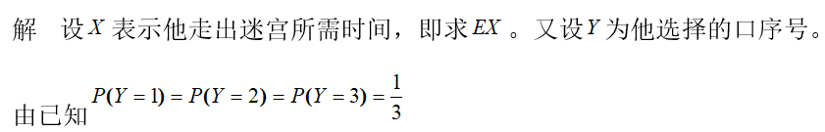
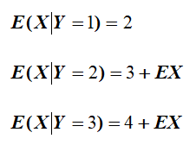
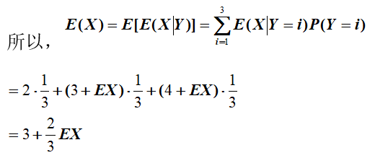
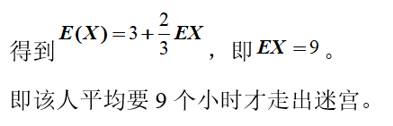
六、课堂练习
某人在迷宫三叉口处，若进第一口走2小时可走出迷宫，若进第二口走3小时回到原处，若进第三口走4小时回到原处，每次到达原处选择每个口都是等可能的。求走出迷宫平均要多长时间。

Slide 24
07
归纳总结
Notes:
首先是点估计问题的一般提法

Slide 25
七、归纳总结
这一讲，我们介绍了随机变量的数学期望，它反映了随机变量取值的平均水平，是随机变量的一个重要的数字特征。

Slide 26
概率统计（A）
方差
主讲人：曾华琳
信息学院
Notes:
这讲，我们来具体讨论点估计问题。

Slide 27
CONCENTS
1
方差的定义
2
方差的计算
目 录
3
方差的性质
4
切比雪夫不等式
5
课堂练习
6
归纳总结 布置作业

Slide 28
方差
上一节我们介绍了随机变量的数学期望，它体现了随机变量取值的平均水平，是随机变量的一个重要的数字特征。
但是在一些场合，仅仅知道平均值是不够的。

Slide 29
方差
例如，某零件的真实长度为a，现用甲、乙两台仪器各测量10次，将测量结果X用坐标上的点表示如图：
甲仪器测量结果
测量结果的均值都是 a
乙仪器测量结果
乙较好
你认为哪台仪器好一些呢？
因为乙仪器的测量结果集中在均值附近

Slide 30
方差
甲、乙两门炮同时向一目标射击10发炮弹，其落点距目标的位置如图：
中心
中心
乙炮
甲炮射击结果
乙炮射击结果
你认为哪门炮射击效果好一些呢?
因为乙炮的弹着点较集中在中心附近

Slide 31
方差
由此可见，研究随机变量与其均值的偏离程度是十分必要的。那么，用怎样的量去度量这个偏离程度呢？容易看到
能度量随机变量与其均值E(X)的偏离程度。但由于上式带有绝对值，运算不方便，通常用量
来度量随机变量X与其均值E(X)的偏离程度。
这个数字特征就是我们这一讲要介绍的
方差

Slide 32
01
方差的定义
Notes:
首先是点估计问题的一般提法

Slide 33
一、方差的定义
设X是一个随机变量，若E[(X-E(X)]²存在，称E[(X-E(X)]²为 X 的方差。记为D(X)或Var(X)，即
D(X)=Var(X)=E[X-E(X)]²
量纲（dimension）是指物理量的基本属性。物理学的研究可定量地描述各种物理现象，描述中所采用的各类物理量之间有着密切的关系，即它们之间具有确定的函数关系。

Slide 34
一、方差的定义
方差刻划了随机变量的取值对于其数学期望的离散程度。
若 X 的取值比较集中，则方差D(X) 较小；
若 X 的取值比较分散，则方差 D(X) 较大。
因此，D(X) 是刻画 X 取值分散程度的一个量，它是衡量 X 取值分散程度的一个尺度。

Slide 35
02
方差的计算
Notes:
首先是点估计问题的一般提法

Slide 36
二、方差的计算
由定义知，方差是随机变量 X 的函数 g(X)=[X-E(X)]²
的数学期望。
X 为离散型，
分布率
P{X=x_{k}}=p_{k}
X为连续型，X概率密度f(x)

Slide 37
二、方差的计算
计算方差的一个简化公式
D(X)=E(X²)-[E(X)]²
展开
证：D(X)=E[X-E(X)]²
=E{X²-2XE(X)+[E(X)]²}
=E(X²)-2[E(X)]²+[E(X)]²
利用期望性质
=E(X²)-[E(X)]²

Slide 38
二、方差的计算
例 1：设随机变量X具有(0—1）分布，其分布率为
求D(X)。
解
由公式
因此，0-1 分布

Slide 39
二、方差的计算
例 2
解：X 的分布率为
上节已算得

Slide 40
二、方差的计算
因此，泊松分布

Slide 41
二、方差的计算
例 3
解
因此，均匀分布

Slide 42
二、方差的计算
例 4：设随机变量X服从指数分布，其概率密度为
解
由此可知，指数分布

Slide 43
二、方差的计算
例1 ：设随机变量X具有数学期望

Slide 44
03
方差的性质
Notes:
首先是点估计问题的一般提法

Slide 45

三、方差的性质
性质1. 设C 是常数，则 D(C)=0 ;
性质2. 若 C 是常数，则 D(CX)=C² D(X) ;
性质3. 设 X 与 Y 是两个随机变量，则
D(X+Y)= D(X)+D(Y)+2E{[X-E(X)][Y-E(Y)]}
$$综合上述三项，设X,Y相互独立，a,b,c是常数， \\ 则D(aX+bY+c)=a^{2}D(X)+b^{2}D(Y)$$
性质4. D(X)=0 P{X= C}=1 ,
这里C=E(X)

Slide 46
三、方差的性质
性质3.
证明
若 X,Y 相互独立，由数学期望的性质 4 得
此性质可以推广到有限多个相互独立的随机变量之和的情况。

Slide 47
三、方差性质的应用
例 6：设X~B(n,p)，求E(X)和D(X).
解：X~B(n,p)，则X表示n重努里试验中的“成功” 次数。
若设
i=1,2，…，n
则 是n次试验中“成功” 的次数。

Slide 48
三、方差性质的应用
可知X_{i}是0-1分布，所以
E(X_{i})= p,
p(1- p) ,
D(X_{i})=
i=1,2，…，n
由于X₁,X₂,…, X_{n} 相互独立
于是
若X~B(n,p)，则

Slide 49
三、方差性质的应用
例 7
解
于是
若X~B(0,1)，则

Slide 51
三、方差性质的应用
例如

Slide 52
04
切比雪夫不等式
Notes:
首先是点估计问题的一般提法

Slide 53
四、切比雪夫不等式
定理：设随机变量 X 具有数学期望E(X)=μ，D(X)= σ² ，则对于任意正数ε ，有不等式
或
由切比雪夫不等式可以看出，若 σ² 越小，则事件{ | X-E(X) | < ε} 的概率越大，即随机变量X 集中在期望附近的可能性越大。

Slide 54
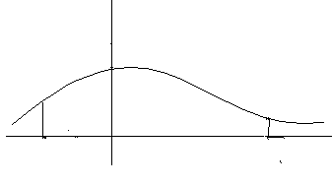
四、切比雪夫不等式
我们只就连续型随机变量的情况来证明。
证：设X的概率密度为f(x)，则有

Slide 55
四、切比雪夫不等式
当方差已知时，切比雪夫不等式给出了r.v X与它的期望的偏差不小于 ε 的概率的估计式。
如取ε =3σ
可见，对任给的分布，只要期望和方差 σ² 存在，则 r.v X取值偏离E(X)超过 3σ 的概率小于0.111。

Slide 56
四、切比雪夫不等式
例9：已知正常男性成人血液中 ，每一毫升白细胞数平均是7300，均方差是700 。利用切比雪夫不等式估计每毫升白细胞数在5200~9400之间的概率。
解：设每毫升白细胞数为X，依题意，E(X)=7300,D(X)=700²
所求为 P(5200 ≤ X ≤ 9400)
P(5200 ≤ X ≤ 9400)
= P(-2100 ≤ X-E(X) ≤ 2100)
= P{ |X-E(X)| ≤ 2100}

Slide 57
四、切比雪夫不等式
由切比雪夫不等式
P{ |X-E(X)| ≤ 2100}
即估计每毫升白细胞数在5200~9400之间的概率不小于8/9 。

Slide 58
四、切比雪夫不等式
例10：在每次试验中，事件A 发生的概率为 0.75，利用切比雪夫不等式求：n需要多么大时，才能使得在n次独立重复试验中，事件A出现的频率在0.74~0.76之间的概率至少为0.90?
解：设X为n 次试验中，事件A出现的次数，
则 X~B(n, 0.75)
E(X)=0.75n,
D(X)=0.75×0.25n=0.1875n
所求为满足
的最小的 n 。

Slide 59
四、切比雪夫不等式
可改写为
P(0.74n< X<0.76n )
=P(-0.01n< X-0.75n < 0.01n)
= P{ |X-E(X)| <0.01n}
在切比雪夫不等式中取
n，则
= P{ |X-E(X)| <0.01n}

Slide 60
四、切比雪夫不等式
依题意，取
解得
即n 取18750时，可以使得在n次独立重复试验中，
事件A出现的频率在0.74~0.76之间的概率至少为0.90 。

Slide 61
总结方差的计算方法
定义法：函数的数学期望
方差的性质
常用公式：D(X)=E(X²)-[E(X)]²
X分解成数个相互独立的随机变量之和，利
用D(X)=D (X₁ +X₂+…+X_{n})= D (X₁)+ D (X₂)+… +D (X_{n})
根据题型，以上方法可能独立使用，也可能结合使用。

Slide 62
谢谢大家

